Slide 1
Nervový systém

Slide 2
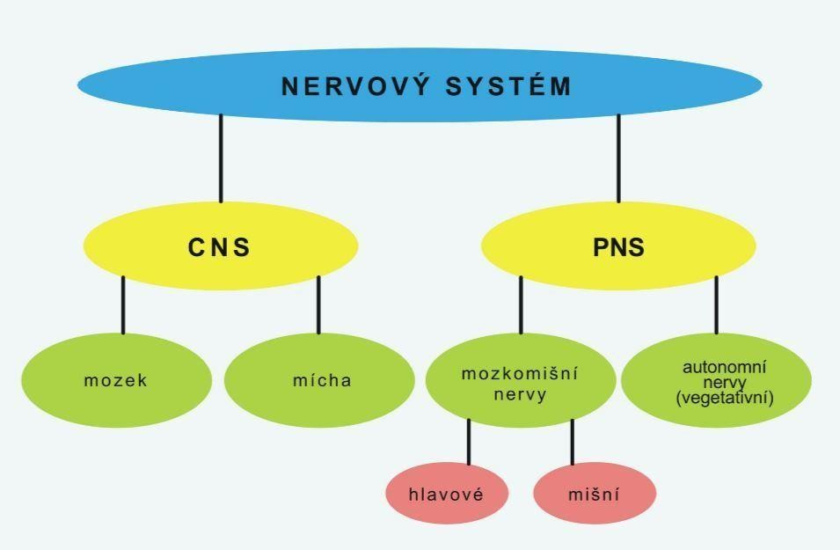
parasympatikus
sympatikus

Slide 3
Vegetativní nervový systém (VNS)
podílí se na regulaci funkce vnitřních orgánů a systémů – označován také jako viscerální systém
funkce není ovlivnitelná vůlí (autonomní systém)
eferentní část VNS – sympatikus (adrenergní NS)
– parasympatikus (cholinergní NS)

Slide 4
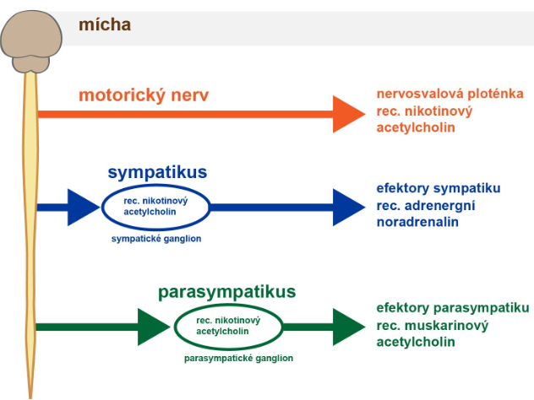
Notes:
Somatické motorické nervy inervují příčně pruhované svalstvo
Eferentní část VNS se skládá ze dvou sériově uspořádaných neuronů : pregangliový neuron → vegetativní ganglia → postgangliový neuron

Slide 5
Vegetativní nervový systém (VNS)
sympatikus – vlákna vystupují z postranních rohů míšních těla,těla axonů jsou umístěna v šedé hmotě hrudní a lumbální míchy → thorakolumbální systém
parasympatikus – opouští míchu hlavovými nervy (III., VII., IX. a X.); 2. až 4. sakrálním segmentem
→ kraniosakrální systém
hlavní neurotransmitery (NT) – noradrenalin (NoA), acetylcholin (Ach)
všechna pregangliová vlákna – cholinergní (Ach)
ve vegetativních gangliích - neuronální nikotinový receptor (N_{N}; působí Ach)
na postsynaptické membráně efektor. buněk parasympatiku - muskarinový receptor (M; Ach)
NoA působí přenos z postgangliových vláken sympatiku na efektor, postganliová vlákna sympatiku – adrenergní vlákna (α-, β-receptory)
nikotinové muskulární (N_{M}) receptory – na nervosvalové ploténce
Notes:
Eferentní část VNS se skládá ze dvou sériově uspořádaných neuronů : pregangliový neuron → vegetativní ganglia → postgangliový neuron

Slide 6
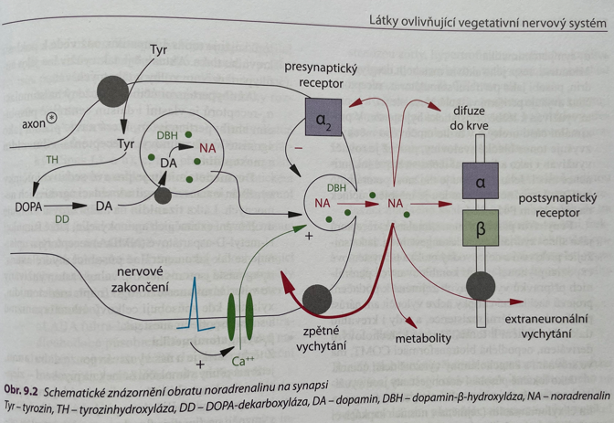
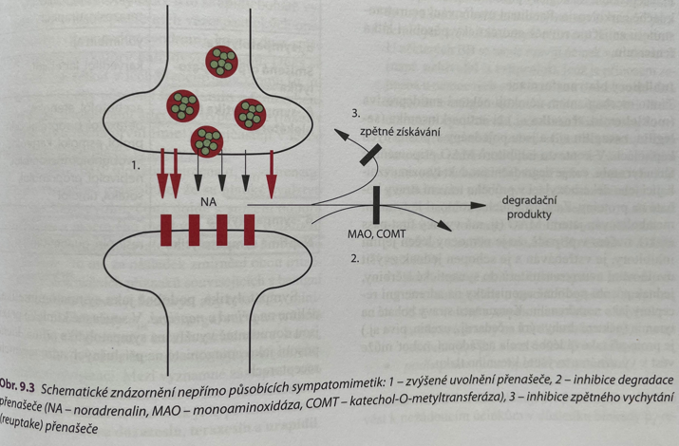

Slide 7
Vegetativní nervový systém (VNS)
většina orgánů inervována paralelně sympatickými a parasympatickými vlákny
někde protichůdné účinky – hl. svaly žaludku, moč. měchýře, srdce
někde působí obdobně (slinné žlázy)
někde pouze sympatikus (cévy) nebo parasympatikus (m. ciliaris)
Notes:
Katabolická funkce sympatiku není možná bez zásob nahromaděných za působení parasympatiku, a schopnost organismu kumulovat energetické zásoby, tedy funkce parasympatiku, je pro život nezbytná.

Slide 8
Sympatikus

Slide 9
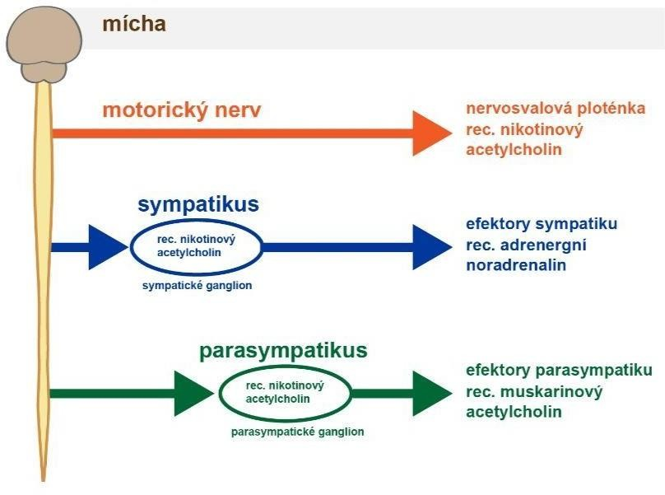
Sympatikus
Notes:
Eferentní část VNS se skládá ze dvou sériově uspořádaných neuronů : pregangliový neuron → vegetativní ganglia → postgangliový neuron

Slide 10
Sympatikus
aktivován při stresu
napomáhá stimulací cílových orgánů k udržení homeostázy organismu
při dlouhodobé stimulaci rozvoj patofyziologických stavů – hypertenze, poruchy CNS
Notes:
Příprava organismu k útoku nebo útěku (katabolická funkce)

Slide 11
Sympatikus
hlavní neurotransmiter – noradrenalin (NoA)
dále adrenalin (NT v CNS, stresový hormon) a dopamin (CNS i periferie)
léčiva:
      sympatomimetika (stimulují adrenergní systém)
      sympatolytika (antagonisté adrenergních receptorů)

Slide 12
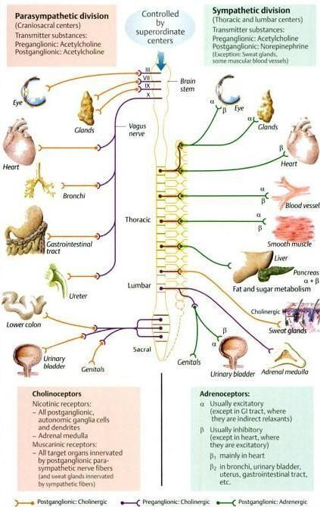
Schéma vegetativního nervového systému

Slide 13
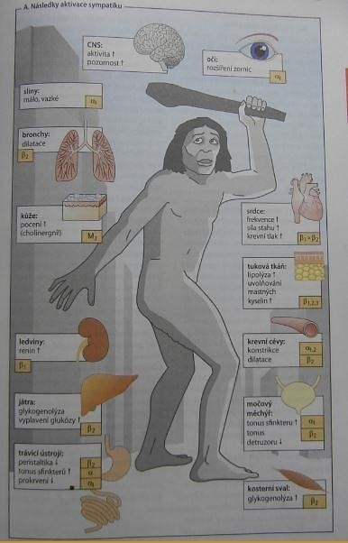
Účinky sympatiku
Notes:
Příprava organismu k útoku nebo útěku (katabolická funkce)

Slide 14
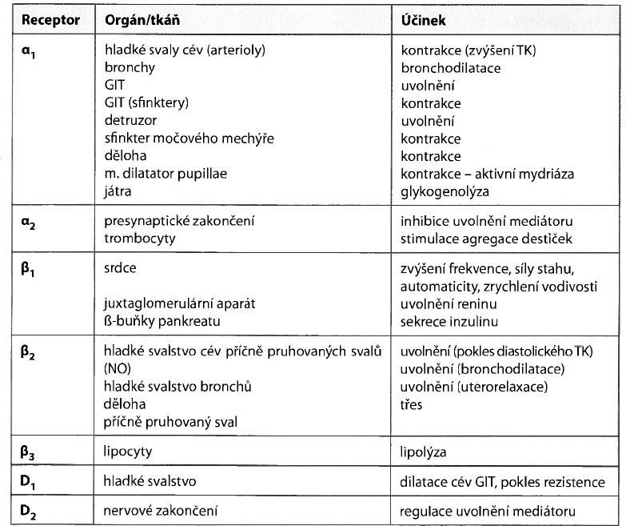
Receptory

Slide 15
Sympatomimetika
přímo působící látky – působí obsazením receptoru – agonisté
nepřímo působící látky – působení je závislé
na zvýšení koncentrace endogenních katecholaminů:
  uvolnění katecholaminů z nervového zakončení
  inhibice zpětného vychytávání
  inhibice enzymů MAO, COMT (metabolická přeměna katecholaminů)

Slide 16
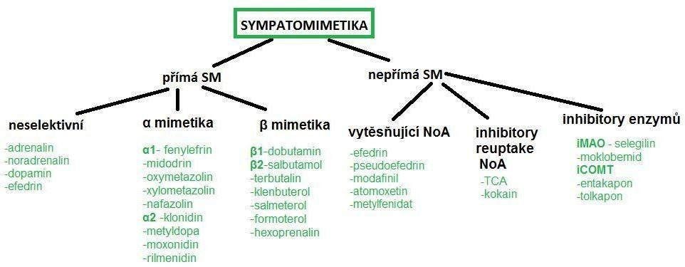

Slide 17
Neselektivní sympatomimetika
tzn. působí na alfa i beta receptory
noradrenalin – NT, stimulace myokardu, při prudkém zvýšení TK reflexní bradykardie
indikace: vazokonstrikční přísada
periferní analeptikum při šokových stavech – pomalá
i.v. infuze
adrenalin – NT, při krátkodobém zvýšení TK a srdečního výdeje zhoršuje metabolismus myokardu (KI u AP)
indikace: kardiostimulans při srdeční zástavě (i.v.)
antialergikum - EPIPEN (hluboce s.c., příp. i.v) bronchodilatans – při akutním záchvatu AB
vazokonstrikční přísada

Slide 18
Neselektivní sympatomimetika
dopamin – NT, účinek závislý na dávce
indikace: kongestivní srdeční selhání, pooperační,
traumatický, anafylaktický a endotoxinový šok, časný popáleninový šok, kardiogenní a septický šok, neurogenní šok
velmi malé dávky dopaminu (2-4 µg/kg/min.) - profylaxe při hraničních a nestabilních oběhových situacích k protekci splanchnické a renální perfůze (zvyšuje průtok krve)

Slide 20
β₁-sympatomimetika
dobutamin – derivát dopaminu, výraznější vliv na inotropii (stažlivost) než chronotropii (frekvenci) srdečního svalu
indikace: septický a kardiogenní šok – v kombinaci s dopaminem
SS s nízkým srdečním výdejem po IM
kardiomyopatie
stp. operaci srdce

Slide 21
β₂-sympatomimetika
základní léky při akutním záchvatu astmatu, při stavech s
akutní obstrukcí DC (relaxace hladkých svalů bronchů, snížení uvolňování histaminu a leukotrienů - modulace probíhajícího zánětu, úprava mukociliárních funkcí)
selektivita k beta 2 receptorům není absolutní
NÚ při stimulaci beta 1 rp. – tachykardie, palpitace, svalový třes
při opakovaném dlouhodobém podávání down-regulace
receptorů
možno podávat p.o., nejvhodnější inhalační podání
užití také jako tokolytika (snižují činnost děložního svalstva a tlumí kontrakce dělohy)

Slide 22
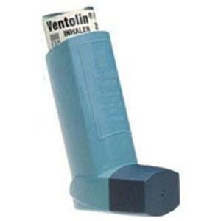
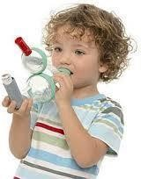
β₂-sympatomimetika k léčbě AB
krátkodobě účinná mimetika (SABA):
podání inhalační, p.o. a injekčně
podávání jen při akutních stavech, prevenci pozátěžového astmatu
→ salbutamol, terbutalin, fenoterol
dlouhodobě účinná mimetika (LABA):
příp. k
vhodná při nočních projevech, doplněk léčby perzistujícího
astmatu
podání p.o. → klenbuterol, reproterol, prokaterol, bambuterol, salbutamol (retardovaná forma) podání inhalační → formoterol, salmeterol
ultra dlouhodobě účinná mimetika (U-LABA)
podání 1x denně
→ indakaterol

Slide 23
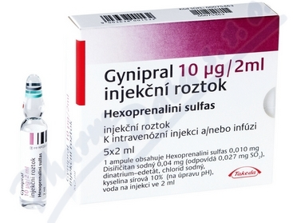
β₂-sympatomimetika k tokolýze
tokolytika prodlužují dobu trvání těhotenství (podání
mezi 22.- 37. t.) – prevence předčasného porodu
značné NÚ na matku i dítě (tachykardie, třes, neklid,..)
podání pouze pomalu i.v. nebo infuzí
hexoprenalin (Gynipral®)

Slide 25
Selektivní α₁-mimetika
selektivní α₁-mimetika působící přímo
účinky – vazokonstrikce
zvýšení periferního odporu
fenylefrin – periferní α₁-mimetikum (bez centrálních účinků)
indikace: lokálně k dekongesci sliznic
mydriatikum
periferní analeptikum při hypotenzi (vyvolání reflexní bradykardie)
midodrin – dlouhodobě působící
- vazokonstrikci vyvolá metabolit (desglymidodrin)
indikace: p.o., i.v. při hypotenzi (hlavně ortostatické), při inkontineci
moči (stresová, po prostatektomii)

Slide 26
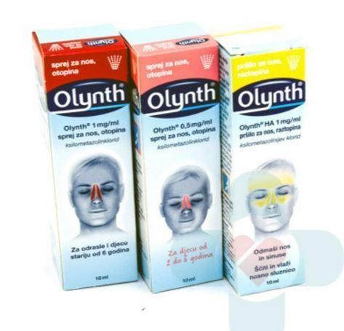
Selektivní α₁-mimetika
látky používané k dekongesci sliznic
používají se látky s větší lipofilitou
u alergických rinitid, konjunktivitid (často v kombinaci s antihistaminiky)
nesmí se používat déle než týden (chronická rhinitis)
zástupci → nafazolin, oxymetazolin,
xylometazolin, tramazolin
další možné využití - při KI adrenalinu přísada k lokálním anestetikům

Slide 27
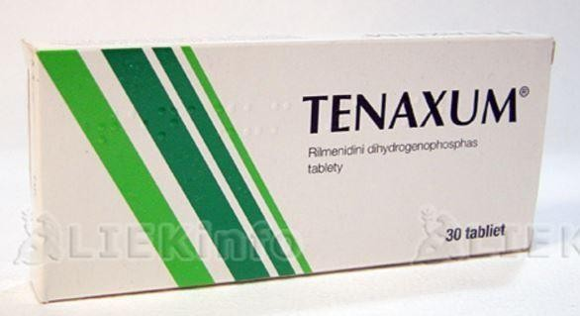
Selektivní α₂-mimetika
k léčbě hypertenze
na účinku se podílí i ovlivnění centrálních imidazolinových (I₁) receptorů
metyldopa – léčba hypertenze v těhotenství
moxonidin, rilmenidin – stimulují převážně I₁-receptory

Slide 28
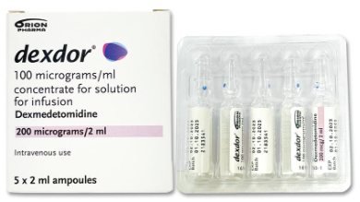
Selektivní α₂-mimetika
dexmedetomidin (Dexdor®)
účinky: sympatolytický
sedativní
analgetický, anesteticko-analgetický
KV - nízká dávka - ↓TF a TK (převažují centrální ú.)
- vysoká dávka - ↑ TK, bradykardie (převažují
periferiferní vasokonstrikční účinky)
užití: k sedaci dospělých pacientů na JIP

Slide 30
Nepřímá sympatomimetika
a) látky vytěsňující NoA z vezikul nervového zakončení
jsou lipofilní a pronikají dobře do CNS
nepřímo aktivují alfa i beta receptory
většina má stimulační, euforizující a anorektické účinky
zástupci → efedrin, budivé aminy (amfetamin, metamfetamin)
pseudoefedrin – při nemocech z nachlazení
(snížení překrvení sliznic)
metylfenidat, atomoxetin – ADHD
modafinil – narkolepsie

Slide 31
Nepřímá sympatomimetika
b) látky inhibující reuptake NoA
např. tricyklická antidepresiva, kokain
kokain také působí lokálně anesteticky
kokain vyvolává nutkavé zneužívání, nemá terapeutický význam
c) inhibitory MAO (selegilin, moklobemid - antidepresiva),
inhibitory COMT (tolkapon a entakapon - léčba Parkinsonovy
choroby)

Slide 32
Sympatolytika
antagonisté (blokátory) adrenergních receptorů
zejména β-lytika (betablokátory) mají význam při léčbě KV chorob
selektivní x neselektivní (blokují všechny podtypy jednoho receptoru)
s kombinovaným účinkem (blokují α i β-receptory)

Slide 33
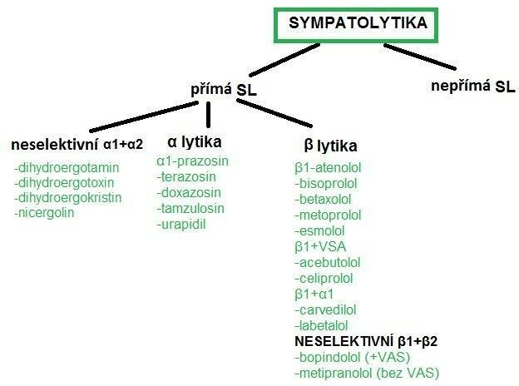

Slide 34
α-sympatolytika
terapeutické použití:
hypertenze (α₁-lytika)
poruchy periferního prokrvení
(Raynaudova choroba, periferní angiospamy - α₁-lytika)
benigní hyperplazie prostaty (α-lytika)
premedikace před operací

Slide 35
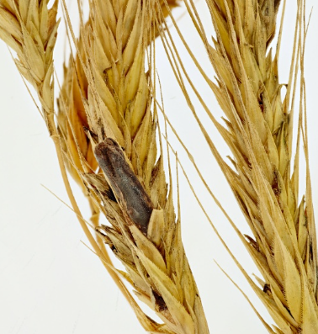
Neselektivní α-lytika
blokují α₁- i α₂-receptory
patří sem námelové alkaloidy – dihydroergotamin, dihydroergotoxin, dihydroergokristin
syntetický derivát námelových alkaloidů – nicergolin
omezené používání – léčba akutní migrény (NE prevence)
syntetická α-lytika: fentolamin, fenoxybenzamin – hypertenze u
feochromocytomu (neregistrovány v ČR)
Notes:
Námel neboli ergot jsou vřeckovýtrusé houby rodu Paličkovice (Claviceps). Tento rod obsahuje přibližně 60 druhů, které jsou rozšířené po celém světě. Paličkovice produkují velké množství alkaloidů, které jsou toxikologicky významné.
Claviceps purpurea. Mezi nejznámější zástupce námelu patří Paličkovice nachová (Claviceps purpurea), což je jedovatá vřeckovýtrusá houba.

Slide 36
Selektivní α₁-lytika
mají 1000x vyšší afinitu k α₁- receptorům
snižují TK
zástupci:
→ prazosin, terazosin, doxazosin
→ alfuzosin, tamsulosin – uroselektivní účinek, nepůsobí
významně antihypertenzivně - benigní hyperplazie prostaty
→ urapidil (Ebrantil®) – kombinované centrální a periferní působení (ani při výrazné vazodilataci nedochází k reflexní tachykardii) – při hypertenzi (p.o.) a hypertenzní krizi (i.v.)
všechny látky mají obdobné indikace a NÚ, liší se
farmakokinetickými vlastnostmi

Slide 37
Selektivní α₁-lytika
snižují koncentraci LDL a TAG, zvyšují koncentraci HDL
zlepšují glukózovou toleranci
☺výhoda u pacientů s DM, dyslipoproteinémií
NÚ: fenomén první dávky
(výrazný pokles TK po 1.dávce)
posturální hypotenze
nevolnost, závratě, bolesti hlavy, ospalost, sexuální
poruchy, perimaleolární otoky, nazální kongesce

Slide 39
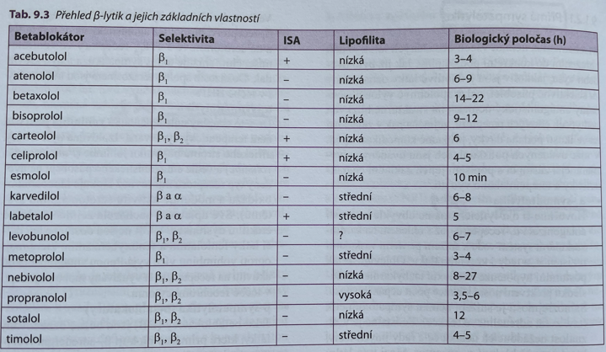
β-sympatolytika

Slide 40
β-sympatolytika
beta-adrenolytika/beta-blokátory (BB)
kompetetivní antagonisté na β₁, β₂ adrenergních receptorech
selektivní x neselektivní
mají negativní chronotropní (↓FS), dromotropní (zpomalují vedení v A-V uzlu), batmotropní (↓ dráždivosti), inotropní (↓ stažlivosti síní a komor) →
↓ srdeční výdej, FS a TK, snižují spotřebu O₂ v myokardu → léčba ICHS, snižují riziko závažných arytmií

Slide 41
β-sympatolytika
indikace: AH, profylaxe AP, při AIM, u nemocných po AIM (snižují riziko náhlé smrti o 30-40%), arytmie (zejména při hyperfunkci štítné žlázy), CHSS, portální hypertenze, prevence migrény, glaukom, esenciální tremor, strach, úzkost, tréma
NÚ: bradykardie, hypotenze, S-A či A-V bloky, chladné končetiny, dušnost, únava, nespavost, děsivé sny,
hypoglykémie, maskování příznaků hypoglykémie,
dyslipidémie, ovlivnění dělohy, poruchy ejakulace
opatrně u pacientů s DM (zvýšení TG, snížení HDL, mohou maskovat tachykardii při hypoglykémii)

Slide 42
β-sympatolytika
KI: astma bronchiale, sinusová bradykardie, S-A a A-V blok vyššího stupně, kardiogenní šok, těžké nestabilní srdeční selhání
ukončení léčby BB nesmí být náhlé – vysazovat postupně během několika dnů; při náhlém vysazení tzv. rebound fenomén (z důvodu up-regulace beta rp.) – prudké zvýšení tlaku krve, akcentace anginózních potíží, vzácně IM
některé látky mají VSA (vnitřní sympatomimetickou
aktivitu) – schopnost určité stimulace β-receptorů

Slide 43
β-sympatolytika

Slide 44
β-sympatolytika
rozdělení β-sympatolytik :
1. neselektivní bez VSA - blokují β₁, β₂ receptory
→ metipranolol (Trimepranol), propanolol
2. neselektivní BB s VSA - mají vnitřní sympatomimetickou aktivitu - dualisté s přednostním antagonistickým účinkem
→ bopindolol (Sandonorm)

Slide 45
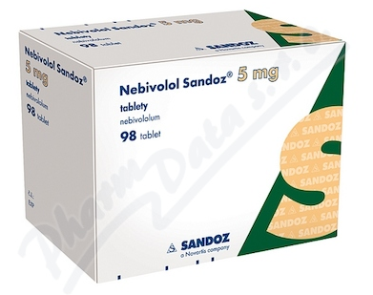
β-sympatolytika
3. kardioselektivní β₁ BB
- ve vyšších dávkách působí i na β₂
→ atenolol, bisoprolol, metoprolol, betaxolol, esmolol
4. vazodilatační BB:
kardioselektivní BB s VSA - acebutolol, celiprolol
BB antagonizující i α receptory → carvedilol (β, α₁),
labetalol (β₁, α₁)
kardioselektivní BB uvolňující NO z endoteliální stěny →
nebivolol

Slide 46
β-sympatolytika
→ esmolol – ultrakrátce působící BB
k i.v. podání
účinek se projeví zhruba za 2 min, maximální efekt během 5-20 min, po 18-30 min od přerušení dávky klinický účinek zcela vymizí
účinek na snížení tepové frekvence nastupuje rychleji
než na krevní tlak
výborná titrovatelnost dávky
možné také u pacientů s relativní KI – hypotenze,
akutní srdeční selhání, bronchospastické stavy

Slide 47
zapamatovat
VNS – regulace fce vnitřních orgánů a systémů
sympatikus x parasympatikus
sympatikus – aktivace při stresu, homeostáza organismu
hlavním NT - NoA
sympatomimetika – stimulují adrenergní systém
  adrenalin, NoA, dopamin (neselektivní)
  α1-mimetika - nosní spreje (dekongesce)
  β2-mimetika- astma bronchiale (léčba bronchospasmu)
sympatolytika – blokují adrenergní receptory (blokátory)
  α-lytika – léčba hypertenze a benigní hyperplazie prostaty
  β-lytika/betablokátory – terapie řady kardiovaskulárních onemocnění

